Slide 1


Projet Barrières Laser 2021-2022
Cannizzaro Lucas
Wozniak Baptiste
Jean Guillaume
Schatz Grégory
Lycée Charles de Foucauld : BTS Systèmes Numériques, option Informatique et Réseau

Slide 2
Sommaire :
Présentation du projet
Architecture Matérielle
Analyse et Spécification
Conception préliminaire
Avancement

Slide 3
1. Présentation du Projet :
Projet en partenariat avec CEREMA, contrat avec l’état
Mise en place de barrières laser et acquisition de données d’une voie routière
Stockage des données et visualisation en site web en intranet
Site web avec accès restreint

Slide 4
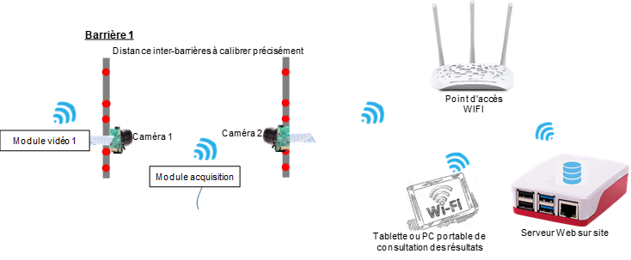
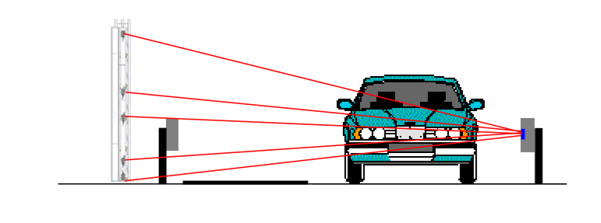
2. Architecture matérielle :

Slide 5
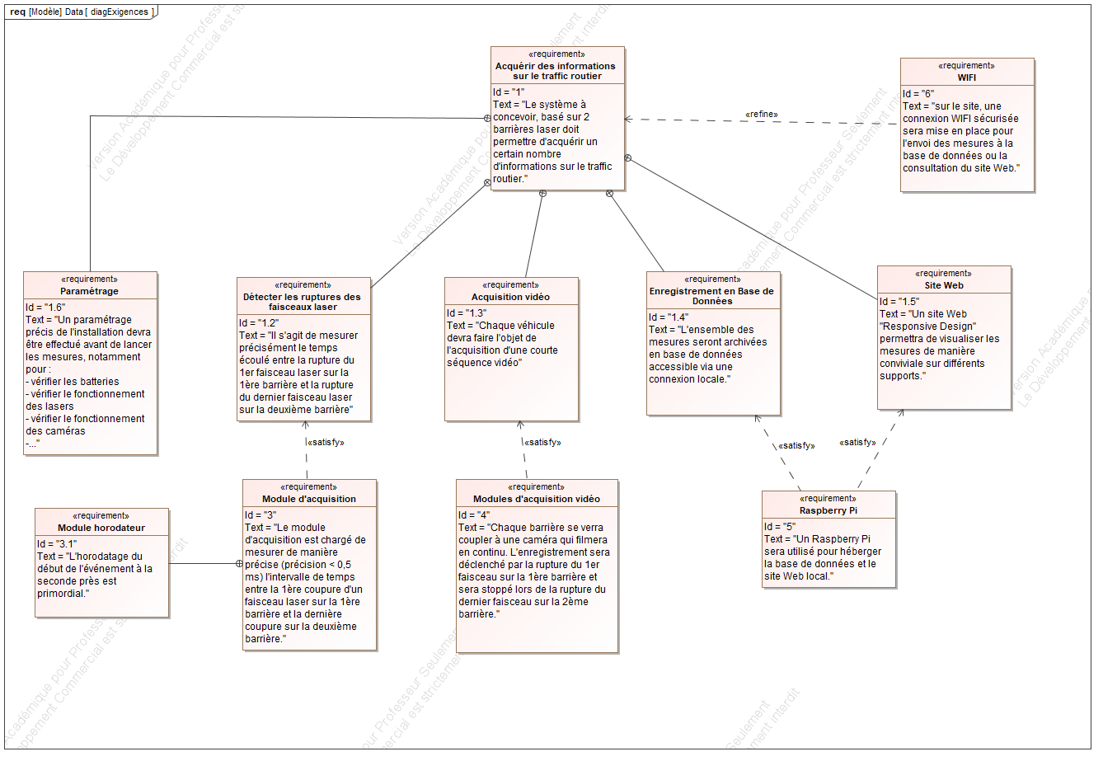
3.1) Analyse et Spécifications : (Diagramme Exigences)
Grégory
Lucas
Baptiste
Guillaume

Slide 6
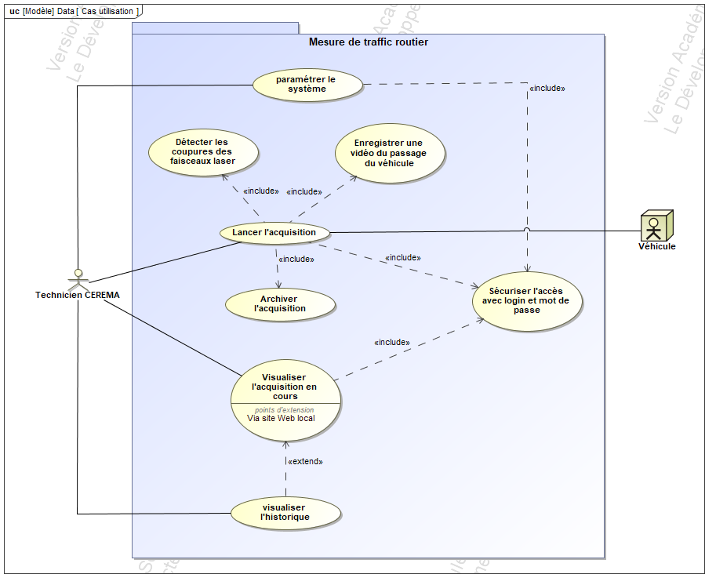
3.2) Analyse et Spécifications : (Diagramme cas d’Utilisation)

Slide 7
3.3) Plan du site web :

Slide 8
3.4) Objectif de l’itération 1 :
Avoir un horodatage très précis en temps et le transmettre sur la base de données
Capturer une photo du véhicule et la transmettre sur la base de données
Création base de données, serveur apache, MySQL et PHP
Création site web pour afficher la base de données

Slide 9
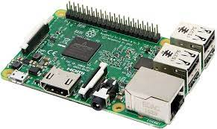

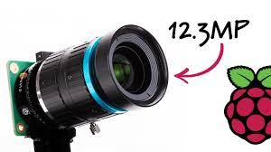
4.1) Conception Préliminaire : Choix technique
Raspberry pi 3b
Programme de capture en Python
Raspberry Pi HQ Camera + Objectif grand angle
SCP

Slide 10
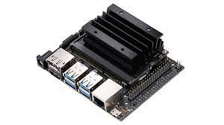
4.2) Raspberry pi 3b
Choix entre NVidia Jetson et Raspberry pi 3b
NVidia Jetson meilleure Machine Learning et Intelligence artificielle
Raspberry pi 3b, plus accessibilité et documentation

Slide 11
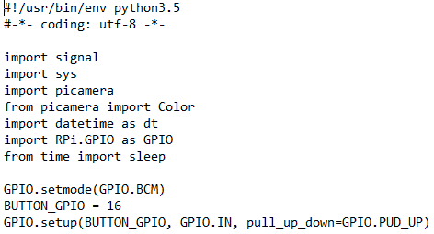
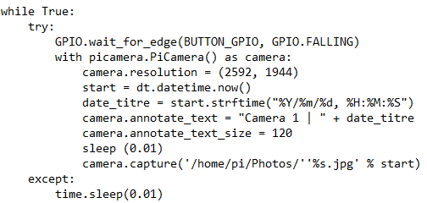
4.3) Programme de capture en Python
Librairies efficaces et accessibles

Slide 12
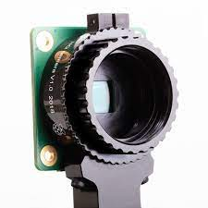
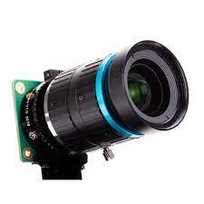
4.4) Raspberry Pi HQ Camera + Objectif grand angle
Photo nette
Grand angle pour une meilleure visibilité
Matériel directement proposé par CEREMA

Slide 13
4.5.1) SCP pour l’envoi des photos
Commande présente dans l’univers Linux
Protocole SSH
Commande de début : scp -r /home/pi/Photos pi@192.168.1.20:/home/pi
Utilisation supplémentaire de « sshpass »
Commande finale : sshpass -p « raspberry » scp -r /home/pi/Photos pi@192.168.1.20:/home/pi

Slide 14
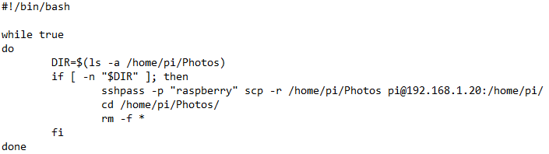
4.5.2) SCP pour l’envoi des photos

Slide 15
5.1) Avancement : J’ai pu faire
Capturer les photos lors d’une coupure du laser
Stocker les photos dans un dossier
Incrémenter la date et l’heure de la prise dans le nom et dans la photo
Détecter lorsqu’une photo est prise, l’envoyer et effacer le contenu du dossier pour libérer de l’espace

Slide 16
5.2) Avancement : Ce qu’il me restait à faire
Mettre en pause l’envoi des fichiers pour ne perdre aucune photos dans la procédure

Slide 17
5.3) Avancement : Ce qu’il me reste à faire
Mettre en place une deuxième caméra pour détecter l’avant et l’arrière du véhicule
Ajouter le nom de la caméra dans le nom de la photo
D’autres éléments/problèmes auxquels je n’ai pas encore été confronté

